Slide 1
TBE算子开发-DSL方式
钱泽凯
1190202011

Slide 2

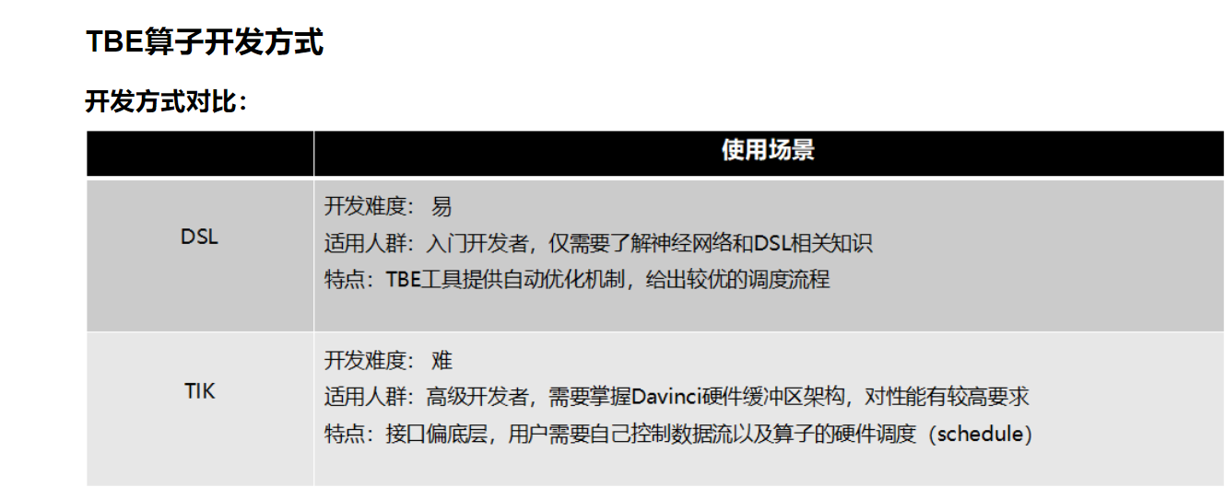
TBE算子有两种开发方式，其中DSL方式适合入门开发者，有TBE工具自动优化机制。

Slide 3
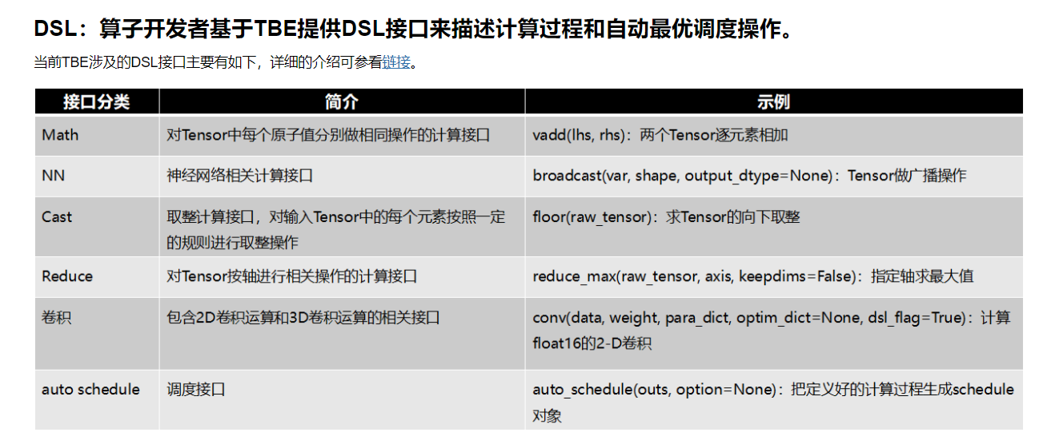
开发者只需要调用TBE提供的接口即可

Slide 4
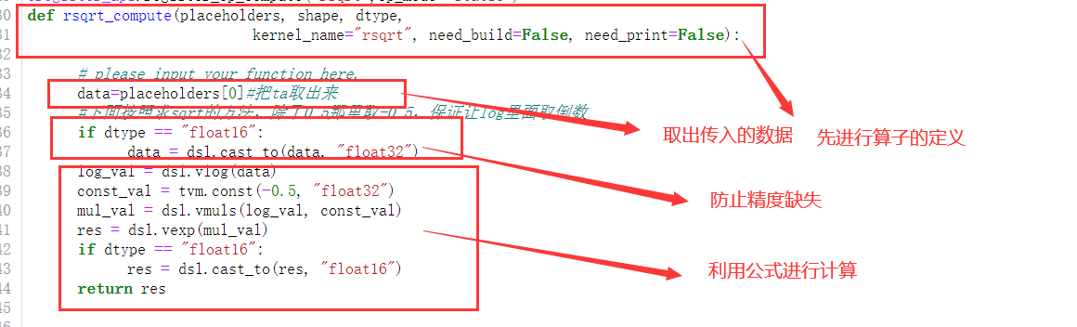
rsqrt
rsqrt= 1/根号下x = exp（-0.5*log(x))

Slide 5
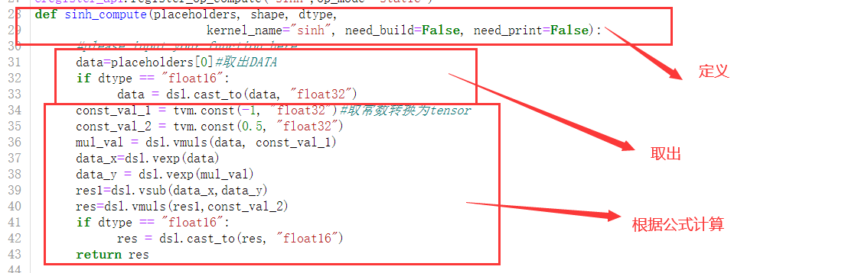
sinh
sinh = (exp(x)-exp(-x))/2= (exp(x)-exp(-x))*0.5

Slide 6
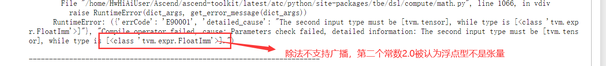
sinh
为啥要乘0.5而不除2？
const_val_2 = tvm.const(2, "float32")
res=dsl.vdiv(res1,const_val_2)

Slide 7
TBE算子开发-TIK方式
钱泽凯
1190202011

Slide 9
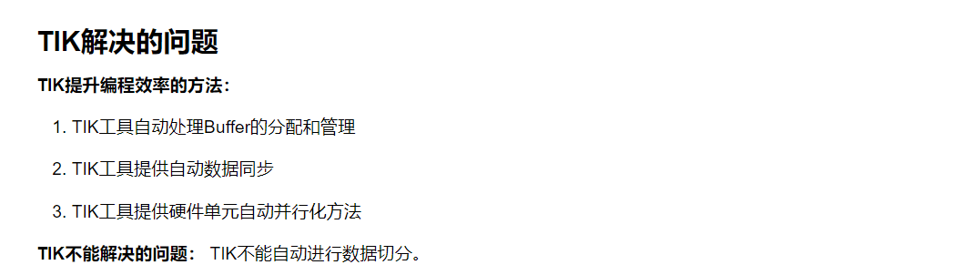

Slide 10
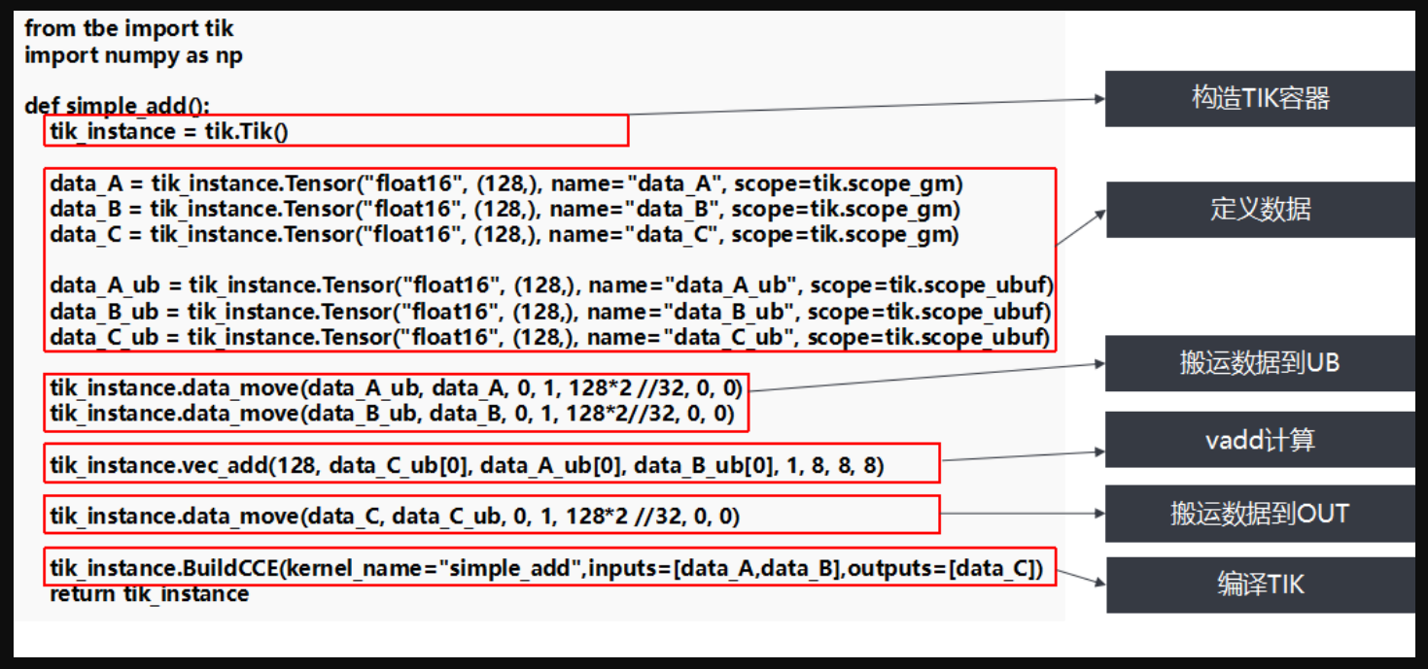

Slide 11
data_move
在处理器外部存储器与处理器内存储器之间搬运数据。
data_move(dst, src, sid, nburst, burst, src_stride, dst_stride, *args, **argv)、
dst与src用tik_instance.Tensor定义的Tensor
sid一般为0
nburst执行这一条data_move语句，搬运数据的次数。
burst搬运一次数据的block数（一个block为32字节）
src_stride与dst_stride两次搬运之间，上一次的尾与这一次的头之间的间隔（通常是连续搬运，所以都设为0就可以）
*args与**argv一般不使用
重点关注“burst”这个参数，这个参数的取值是0-65535，指的是一次搬运多少个“block”（也就是32字节）到目的地。65535这个数值足够大了，不需要搬运多次了，所以nburst直接取1即可。
而“burst”这个参数则需要计算一下：用总传进来的总数据量除以每个block存放多少个元素，再向上取整就能得出需要多少个burst了

Slide 12
vec_add
利用AI Core的Vector Unit，进行矢量加计算。
vec_add(mask, dst, src0, src1, repeat_times, dst_rep_stride, src0_rep_stride, src1_rep_stride)
mask通常用这个参数的连续模式，就是设置前N个数据参与计算。每次迭代可以计算256字节的数据。比如，当计算float16类型数据时，每个数据2字节，所以mask设置成128时，就可以在一个迭代中计算256字节的数据。
dst, src0, src1输出与输入Tensor。通常事先通tik_instance.Tensor定义定义好。
repeat_times迭代次数。(最大值为255）比如当Tensor大小是512字节时，因为一次迭代会计算256字节，所以应该迭代2次。
dst_rep_stride,src0_rep_stride, src1_rep_stride步长。两次迭代头与头之间的block数。通常连续计算时，设置为8。（32B*8=256B）

Slide 13
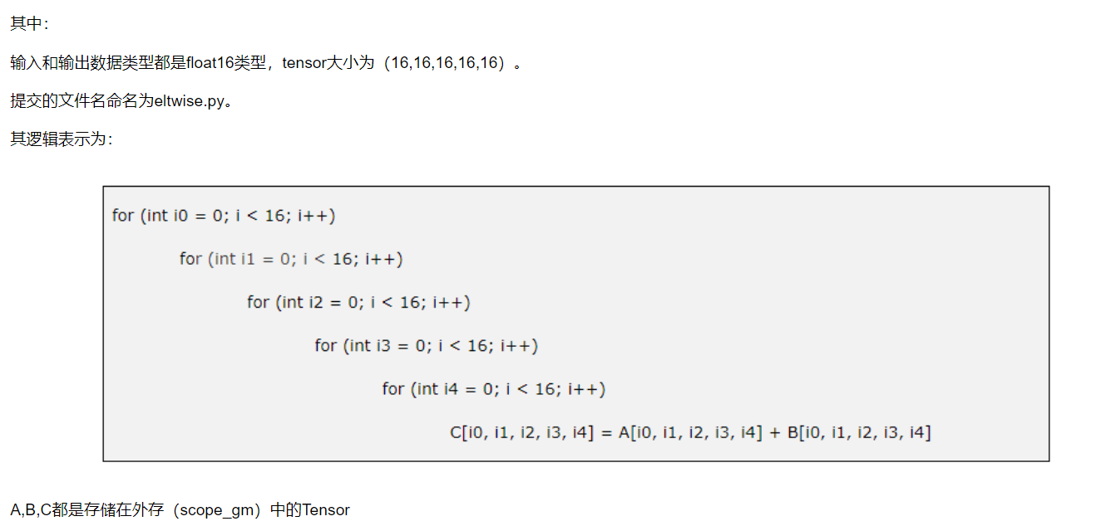
data_move

Slide 14
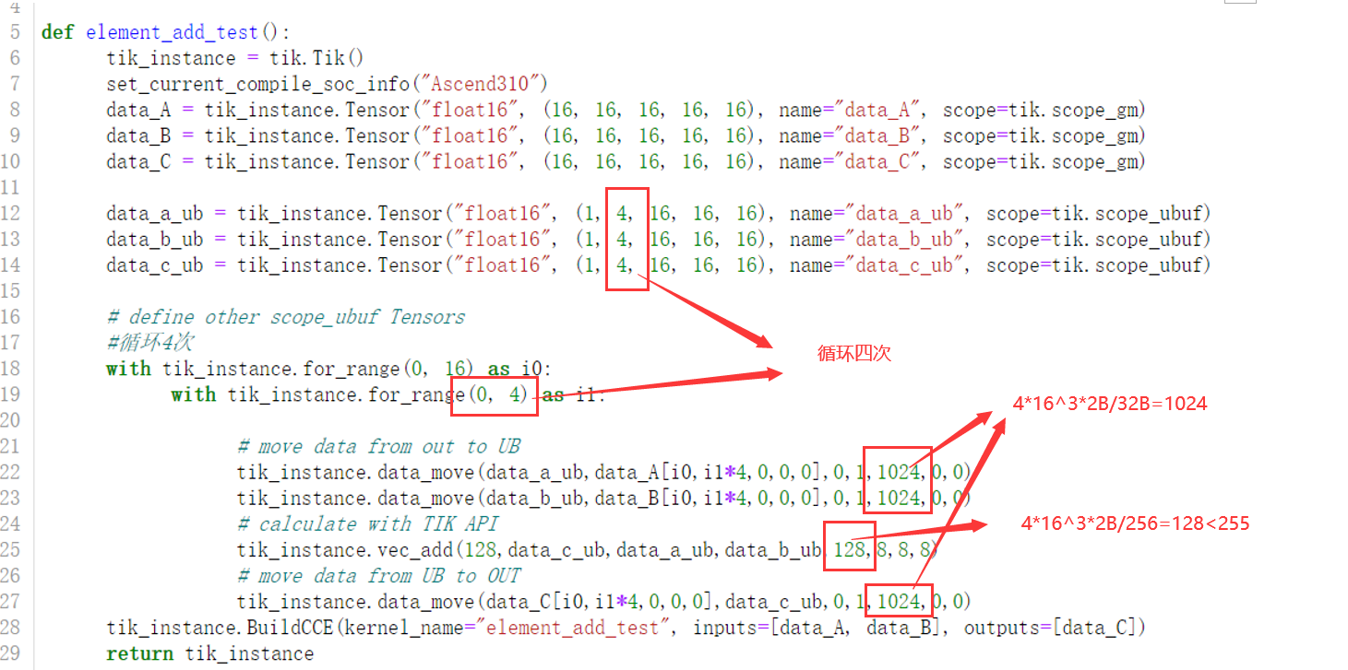
四层循环方案

Slide 15
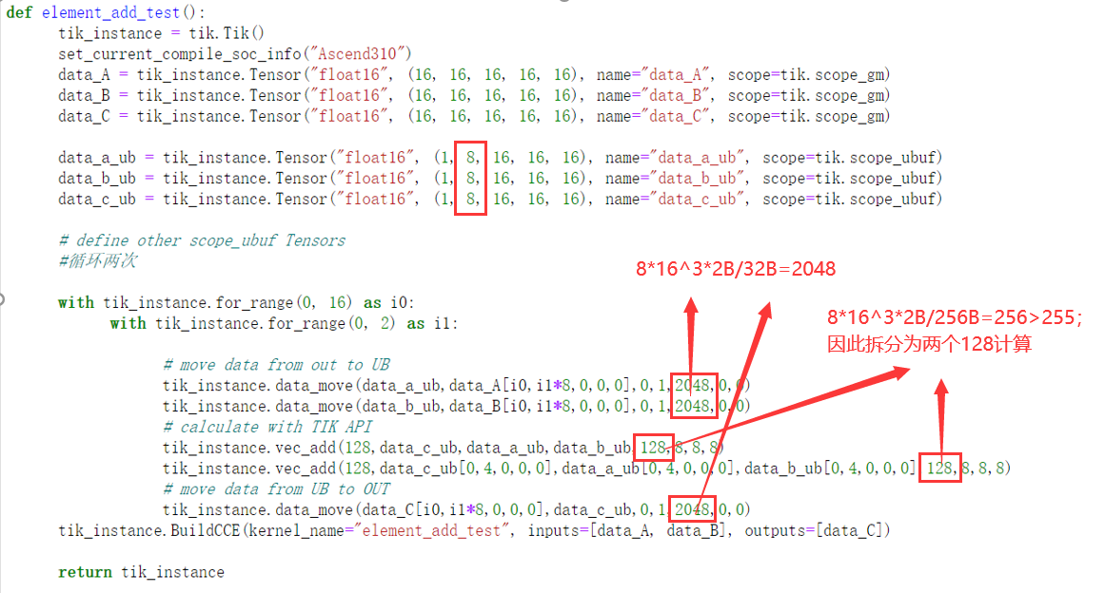
2层循环方案

Slide 16
click to add the title here
感谢观看

